Slide 1
Projet Friend Organizer

Slide 2
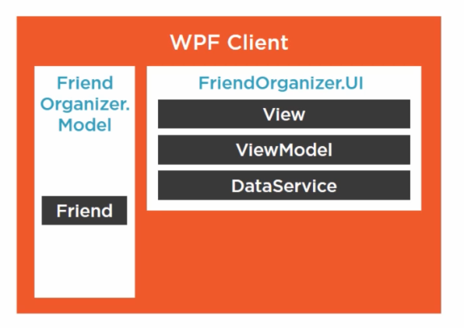
Architecture simple de l’application

Slide 3
1)Création du ViewModel
Créer un dossier ViewModels
Créer une nouvelle classe MainViewModel
Dans MainViewModel créer la propriété Friends qui est une collection ( à vous de choisir le type de collection)
Peupler la propriété Friends avec la méthode GetFriends() de FriendsMemoryRepository

Slide 4
2) Mise en place de l’IHM
Créer 2 colonnes dans la Grid, la première ayant une largeur de 200px, la seconde prenant l’espace restant
Ajouter une ListView et Binder la propriété ItemsSource sur la propriété Friend du ViewModel
Lancer l’application et observer le probleme
Corriger le probleme (indice : DisplayMemberPath)

Slide 5
3) SelectedFriend
Ajouter une nouvelle propriété de type Friend dans notre VM. On l’apellera SelectedFriend.
Implémenter INotifyPropertyChanged sur notre VM pour que les changements de la propriété Friend se propagent à l’IHM. (cf support de cours )
Binder SelectedFriend à la valeur selectionnée dans le ListView ( je vous laisse chercher le nom de propriété de la ListView à binder)
Vérifier avec le debugger que quand on selectionne un Frienddans la ListView, on entre bien dans le set de la propriété SelectedFriend

Slide 6
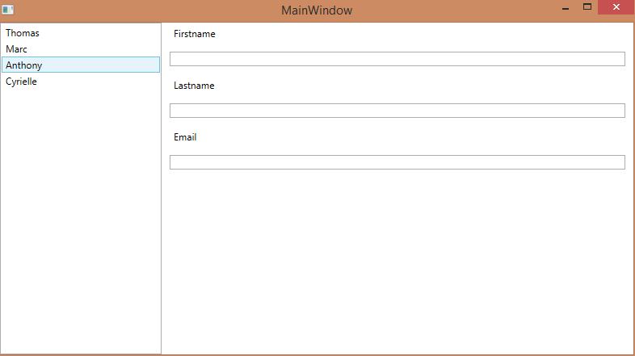
4) Création de la seconde grid
Créer une seconde Grid pour avoir un résultat comme cela :
Indices :
Height="Auto" et la ligne ne prend que la place dont elle a besoin
Margin pour ajouter de l’espace à coté de l’elément

Slide 7
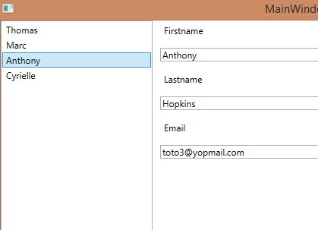
5)Afficher les détails du Friend selectionné
Quand je clique sur un Friend dans la ListView, son prénom, nom et email se chargent dans la seconde Grid :
Indices : Il va falloir Binder SelectedFriend.FirstName quelque part…
UpdateSourceTrigger=PropertyChanged

Slide 8
Exercice
Changer l’adresse email d’un Friend, naviguer vers un autre et revenir vers le premier. La nouvelle adresse email a-t-elle été conservée ? Pourquoi ?
Changer le FirstName d’un friend. La ListView de navigation a-t-elle été changée aussi ? Pourquoi ?

Slide 9
Injection de dépendances

Slide 10
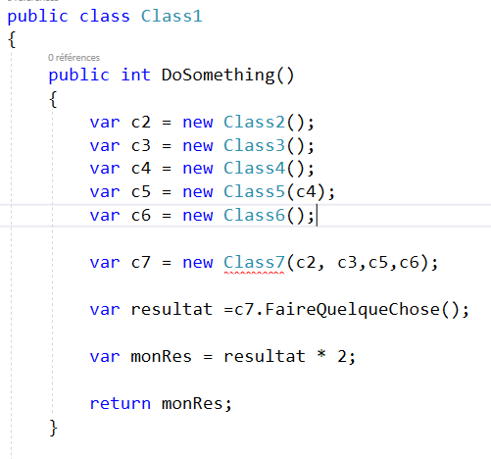
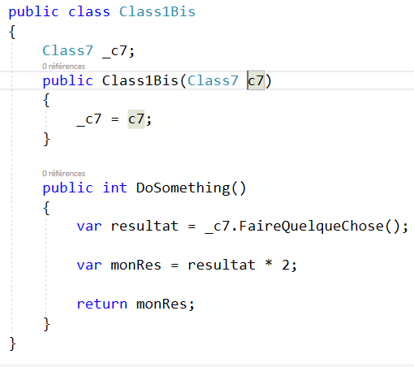
Dependency Injection
Déléguer l’instantiation des objets dans un composant dédié

Slide 11
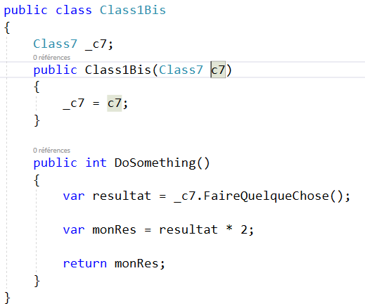
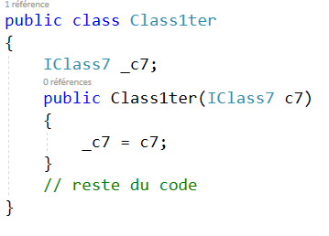
Inversion of Control
Ne consommer que des méthodes issues d’interface => faible couplage

Slide 12
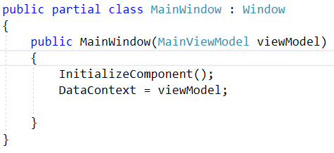
Préparer l’application pour l’injection de dépendances
Injecter le MainViewModel dans le contructeur de l’application :

Slide 13
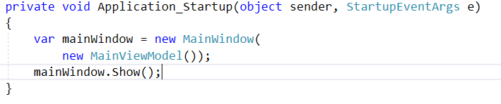
Préparer l’application pour l’injection de dépendances
Dans App.xaml Modifier supprimer StartupUri = MainWindow.xaml
Remplacer avec Startup=« Application_StartUp» pour que l’application démarre dans cette méthode et non en chargeant la vue MainView
Ecrire le code suivant :
Aller plus loin en injectant aussi le FriendMemoryRepository

Slide 14
Ajouter le Nuget Autofac
Ajouter le Nuget Autofac

Slide 15
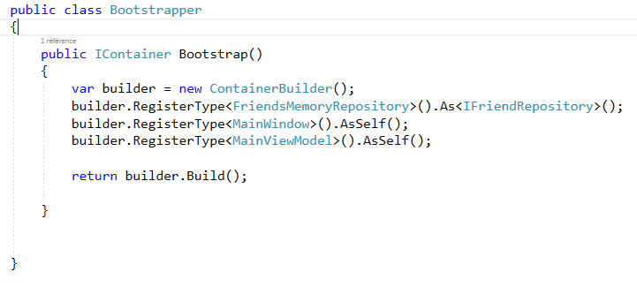
Créer classe bootstrapper
Dans dossier StartUp (a créer aussi) créer une classe bootstrapper

Slide 16
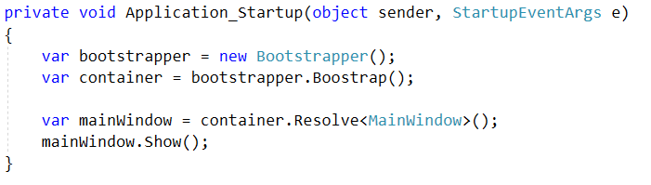
Changer Application_StartUp
Changer Application_Startup avec le code suivant :

Slide 17
Entity Framework
Vous pensiez vraiment y echapper ?

Slide 18
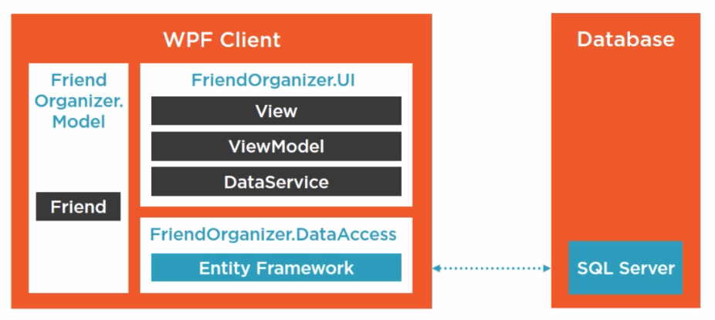
Architecture de notre application

Slide 19
Code First ou Db First au choix !
Créer la base de données,
Créer la table Friends
Peupler la table Friends avec quelques lignes de données

Slide 20
Repository
Créer une nouvelle classe qui implémente IFriendsRepository mais va lire les données en base
Utiliser ce nouveau Repository dans notre code au lieu de FriendsMemoryRepository
Lancer l’application et vérifier que tout fonctionne

Slide 21
Découpler l’IHM
Pas d’histoire d’amour dans notre appli

Slide 22
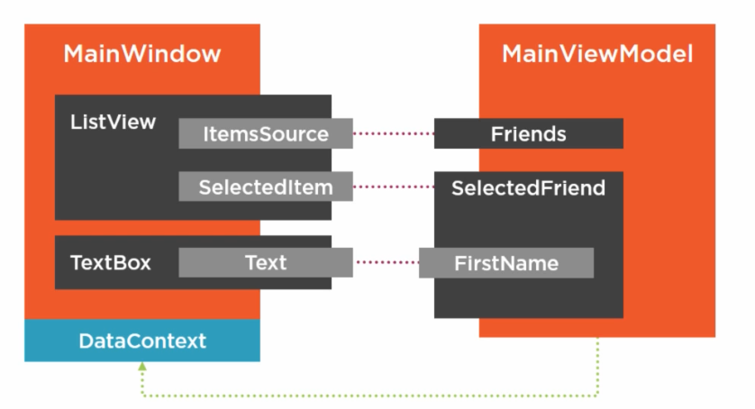
Architecture actuelle

Slide 23
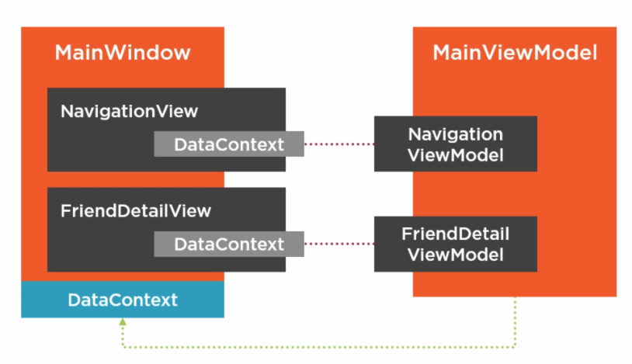
Nouvelle architecture

Slide 24
Créer NavigationViewModel
Créer un nouveau VM NavigationViewModel avec uniquement la propriété Friends
Créer une interface INavigationViewModel et utiliser celle-ci pour injecter le type concret NavigationViewModel ,
Modifier d’autres classes pour utiliser ce nouveau VM.

Slide 25
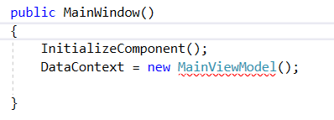
2 moyens de binder un ViewModel à une View
Dans le code du constructeur :
Ou dans le XAML :

Slide 26
Créer la Navigation View
Créer un dossier Views ( pas obliogatoire mais juste plus clair)
Ajouter un nouveau UserControl (WPF) NavigationView.xaml
Récupérer le xaml code de Main.xaml vers NavigationView.xaml
Dans Main.xaml, créer un nouvel objet NavigationView et Binder le Datacontext à la propriété NavigationViewModel présente dans MainViewViewModel
(Pour l’instant supprimer le binding lié à SelectedFriend – on perd une partie des fonctionnalités de l’application)

Slide 27
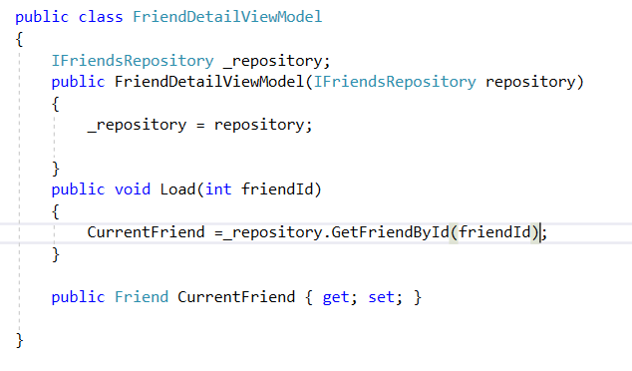
FriendDetailViewModel
Créer la classe FriendDetailViewModel :
Implémenter la méthode GetFriendById dans notre repository
Extraire une interface et l’enregistrer dans le bootstrapper
Intégrer le FriendViewModel dans MainViewModel

Slide 28
Créer la FriendDetailView
Add new UserControl(WPF) FriendDetailView.xaml
Couper Coller le code relatif à cette partie de MainView.xaml vers FriendDetailView.xaml
Dans MainView.xaml ajouter une ablise avec notre vue FriendDetailView et affecter le datacontext de la view au FriendViewModel

Slide 29
Problème : Selectionner un friend ne marche plus !
Apres nos changements sélectionenr un Friend dans la navigationView ne déclenche plus un affichage dans la view DetailFriendView !
Comment faire pour assurer la communication d’une variable au sein d’un viewModel vers un autre ?

Slide 30
Communication entre ViewModels

Slide 31
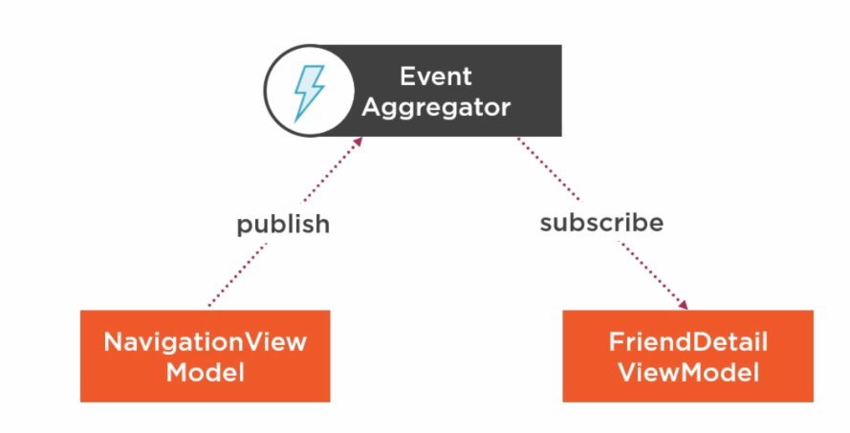
Comment faire communiquer les viewModels

Slide 32
Principe de fonctionnement
Principe :
Créer un évenement OpenFriendDetailViewEvent
Publier cet évenement à partir du NavigationViewModel
Souscrire à l’evenement dans le FriendDetailViewModel

Slide 33
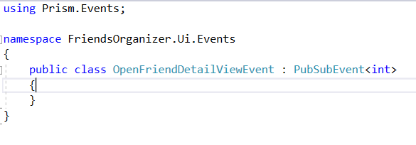
Prism Event Aggregator
Ajout Nuget Prism.Core
Dans bootstrapper ajouter cette ligne :
Créer un dossier Events
Ajouter une nouvelle classe OpenFriendDetailViewEvent
Le Type de données que notre Event va convoyer, ici le FriendId, un integer

Slide 34
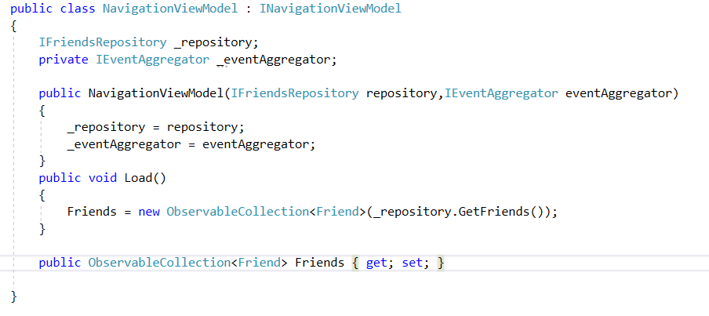
Publier l’evenement créé
On a accès à l’event aggregator mais comment publier l’evenement ?

Slide 35
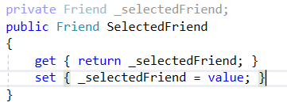
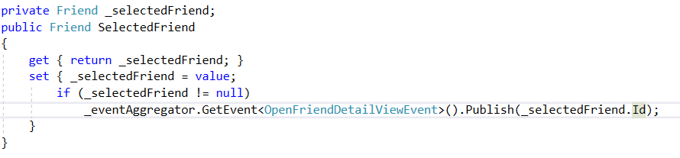
Publier l’evt quand un SelectedFriend change
On va donc créer à nouveau une propriété SelectedFriend
Et la binder à nouveau à SelectedItem de notre ListView; Ensuite :

Slide 36
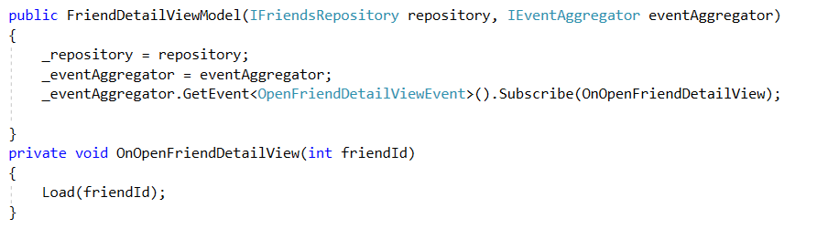
Souscrire à l’evenement
Injecter EventAggregator dans FriendDetailViewModel
Souscrire à l’evenement
Créer la callback OnOpenDetailView

Slide 37
Quel est le résultat ?
Vérifier si la méthode OnOpenDetailView est bien appellée avec le friendId quand on clique sur un friend dans la vuede navigation.
Regarder ce qui s’affiche
N’a ton pas oublié quelque chose ?

Slide 38
Nécessité d’implémenter INotifyPropertyChanged
Même si la valeur de CurrentFriend change, la vue n’est pas mise à jour par défaut.
Il faut que notre FriendDetailViewModel implémente INotifyPropertyChanged afin de déclencher la propagation vers l’IHM à chaque changement de la valeur CurrentFriend
Note : ObservableCollection est une collection qui implémente nativement INotifyPropertyChanged. On est obligé d’implémenter l’interface uniquement si on a des propriétés dans d’autres type ( string, int et autres objets comme CurrentFriend)
Passer notre List<Friend> en ObservableCollection<Friend>

Slide 39
Classe générique pour gérer les INotifyPropertyChanged
Parce que ras le bol de copier coller du code

Slide 40
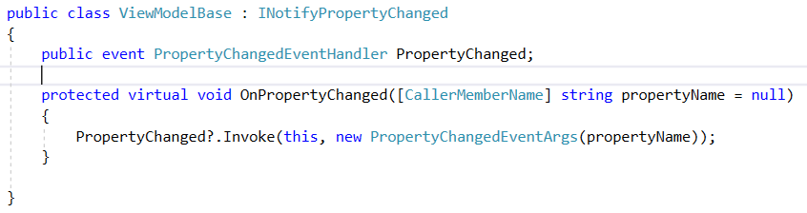
Implementer INotifyPropertyChanged
Plutôt que d’implémenter INotifypropertyChanged dans chacun de nos VM et donc de dupliquer du code, on va mettre cette responsabilité dans une classe dédiée ViewModelBase

Slide 41
Utilisation de ViewModelBase
Ensuite chaque ViewModel qui en a besoin va dériver de ViewModelbase
Modifier FriendDetailViewModel avec le dernier point manquant pour faire fonctionner notre application ( à vous de deviner ce que c’est)
Vérifier que l’application fonctionne de nouveau comme prévu

Slide 42
Commande

Slide 43
Sauvegarder les modifications d’un Friend en base
Introduction à ICommand
Ajouter SaveCommand au FriendDetailViewModel
Enregistrer les modifications du Friend en base
Mettre à jour la navigation après la sauvegarde

Slide 44
Qu’est ce qu’une commande ?
ICommand est une implementation du design pattern Command : On crée un objet qui sait comment effectuer une tâche, puis l'application entière s'appuie sur cet objet pour effectuer cette tâche.
Lorsque vous implémentez ICommand, vous placez toute la connaissance de ce qui doit être fait pour accomplir la tâche dans la commande.
Vous pouvez ensuite affecter cette commande à, par exemple, une propriété de commande de bouton afin que la commande soit exécutée lorsque l'utilisateur clique sur le bouton.

Slide 45
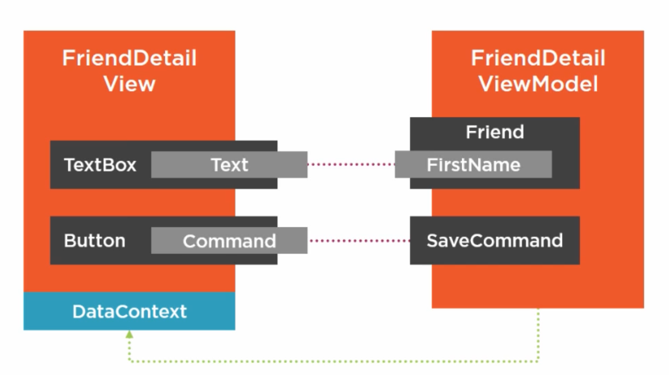
Ce qu’on va faire

Slide 46
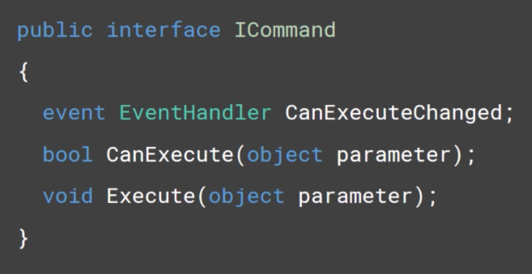
ICommand
1 evenement et 2 méthodes
Execute pour executer la commande
CanExecute pour savoir si on peut executer la commande
L’evenement CanExecuteChanged pour changer la valeur liée à CanExecute

Slide 47
Routed Command
Que se passe t il quand on mixe Routed Events avec une Commande ?
Une commande routée est un objet de commande qui ne sait pas comment accomplir la tâche qu'il représente.
Il représente simplement la tâche / fonctionnalité. Lorsqu'on lui demande si elle peut exécuter et quand on lui dit d'exécuter, il délègue simplement cette responsabilité à un autre endroit.
(Une commande utilise un Routed Event de manière interne)

Slide 48
A qui/quoi délègue t on la responsabilité ?
A qui/quoi délègue t on la responsabilité ?
La commande ne le sait pas
Certains événements routés traversent l’arborescence des éléments, ce qui permet à chaque élément de l’interface utilisateur de s’acquitter du travail de la commande.
Imaginez quelqu’un qui crie un message codé dans la rue. Seule la personne au courant du code va pouvoir traiter le message; le crieur lui-même ne saura pas qui a traité le message.

Slide 49
Pourquoi ne pas simplement utiliser un RoutedEvent ?
C’est possible bien sur !
Une commande est faiblement couplée : le Crieur est faiblement couplée à l’Executeur => on découple l’interface de la logique
Il est possible de désactiver l’execution d’une commande avec la méthode CanExecute
Moins de code à écrire (du moins avec les routed event natif, avec ceux de Prism c’est debattable)
Une Must en MVVM, MVC où on cherche un faible couplage.

Slide 50
Save un nouveau Friend
Créer une nouvelle propriété SaveCommand dans FriendDetailViewModel
Dans FriendDetailView binder un bouton sur l’appel de la commande :

Slide 51
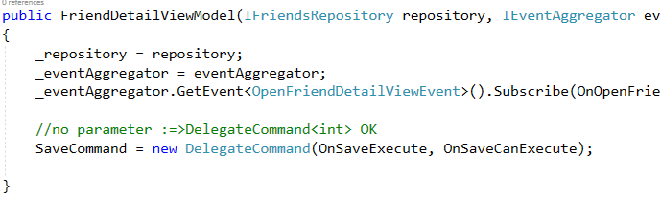
Code pour la commande
Dans le VM instantier la commande SaveCommand (créez aussi les 2 méthodes OnsaveExecute et OnSaveCanExecute)

Slide 52
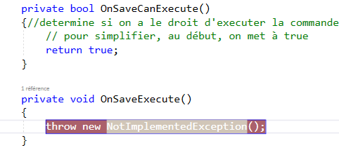
OnSaveExecute et OnSaveCanExecute
OnSaveCanExecute détermine si on peut executer ou non la commande.
OnSaveExecute va héberger le code qu’on doit executer pour faire la sauvegarde
Tester avec le debugger que si vous cliquez sur le bouton « Save » qu’on entre bien dans OnSaveExecute

Slide 53
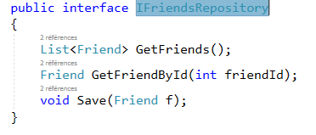
Save friend
Créer une méthode Save dans IFriendRepository
Implémenter celle-ci dans les classes concrètes implémentant IFriendRepository (Ne gérer que l’update pas l’insert)
Ecrire le code manquant dans OnSaveExecute
Tester si cela marche (normalement oui!)

Slide 54
Delete Friend
TODO : Exposer un bouton Delete et faire le code pour supprimer un ami

Slide 55
Mettre à jour la Listview de navigation
Quand on sauvegarde un friend et qu’on a changé le prénom, la ListView de navigation n’est pas mise à jour et il faut redemarrer l’application pour voir le changement
Comment faire pour mettre à jour cette listView ?
Créer un evenement SaveFriendEvent
A chaque fois qu’une sauvegarde est faite on publie l’évenement
Notre NavigationViewModel souscrit à l’évenement afin de récupérer la liste de friends à partir de la base de données.

Slide 56
Validation des données
La vie en rouge souligné

Slide 57
Ce qu’on va faire
Valider avec INotifyDataErrorInfo
Utiliser un template d’erreur personnalisé
Logique pour gérer les erreurs liées aux DataAnnotations
Activer/Désactiver le bouton Save

Slide 58

Qu’est ce que la validation ?
La validation de données consiste à empêcher l’utilisateur d’entrer des valeurs erronées dans notre application.
Ex : prénom vide => on lui affiche un message d’erreur

Slide 59
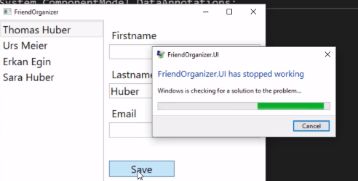
Exceptions non catchées
Que se passe t il si on essaie de sauvegarder un Friend en mettant rien à la valeur du prénom ?

Slide 60
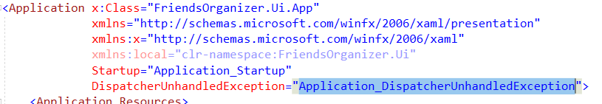
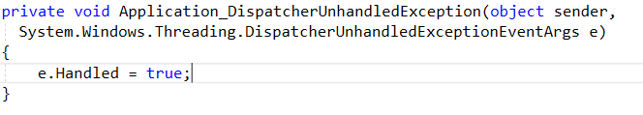
Catcher les exceptions
Ajouter dans App.xaml DispatcherUnhandledException
Avec e.Handled = true, l’application va quand meme continuer à tourner en cas d’exceptions

Slide 61
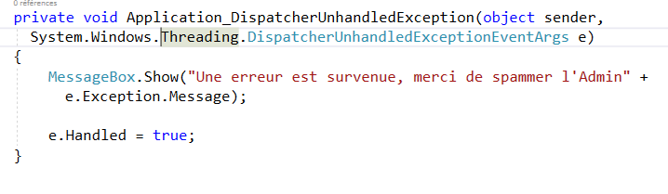
Exceptions : fenetre générique
Ajouter une MessageBox comme ci-dessous :

Slide 62
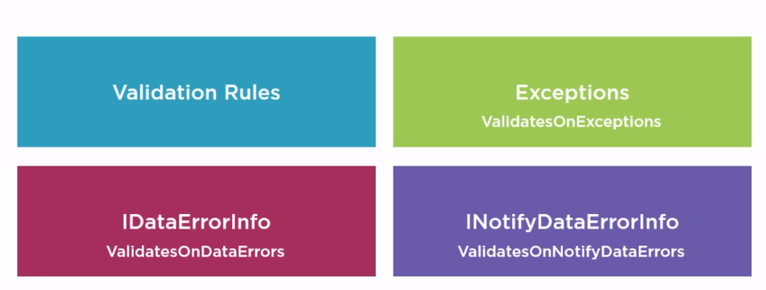
Différentes manière de gérer la validation

Slide 63
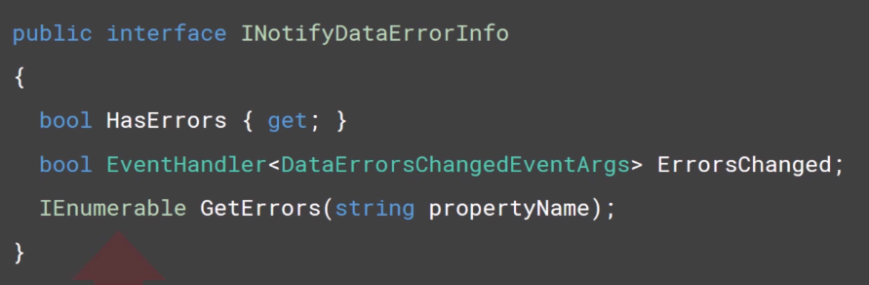
INotifyDataErrorInfo
INotifyDataErrorInfo permet de retourner plusieurs erreurs pour une propriete ( ex FirstName). On va implémenter cette interface sur la classe qui contient des propriétés à valider

Slide 64
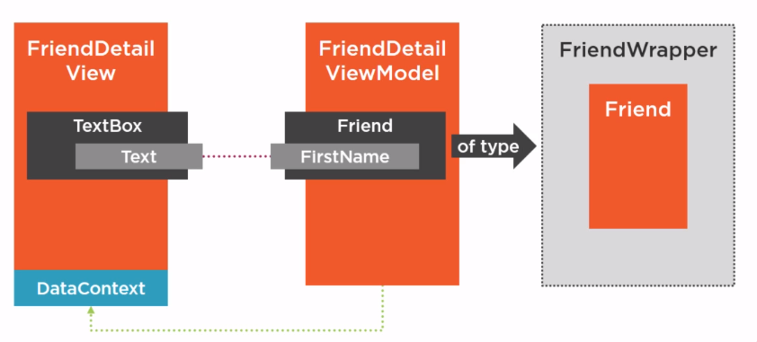
FriendWrapper
Création d’un FriendWrapper dont la responsabilité va etre d’implémenter cette interface. ( je ne veux pas polluer la classe Friend)

Slide 65
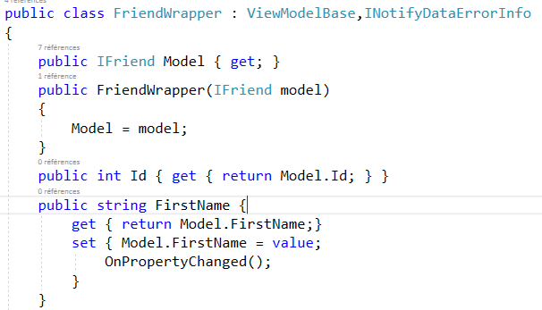
Créer la classe FriendWrapper
Cette classe dérive de ViewModelBase et INotifyDataErrorInfo
Elle encapsule un Friend mais expose les memes propriétés de ce Friend

Slide 66


Implémenter INotifyDataErrorInfo
Créer un Dictionnary pour stocker nos erreurs par propriété
Implémenter la propriété HasErrors ( indice si le dictionary contient des erreurs la valeur sera true)
Implémenter GetErrors en se servant de notre dictionnary
Implementer OnErrorsChanged

Slide 67
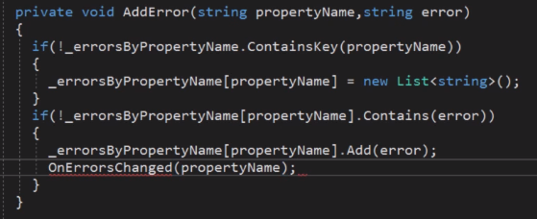
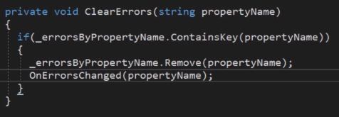
AddErrors et ClearErrors
Ajout de 2 méthodes AddErrors et ClearErrors pour faciliter l’ajout et la suppression d’erreurs dans le dictionary

Slide 68
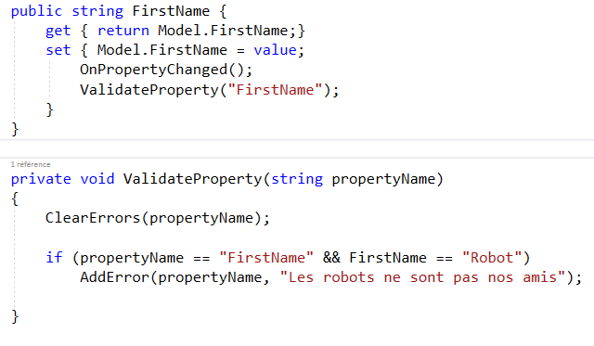
Ajout de logique de validation
Ajout de logique personnalisée pour interdire à un ami de mettre le prénom robot :

Slide 69
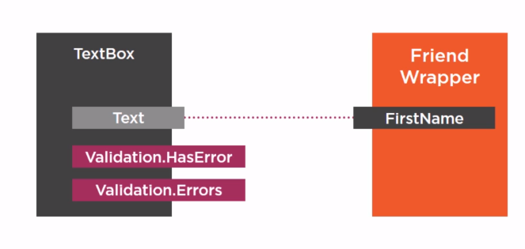
Afficher l’erreur dans un ToolTip
On va utiliser les propriétés de chaque contrôle Validation.HasErrors et Validation.Errors

Slide 70
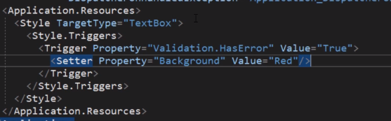
Mettre le background en rouge en cas d’erreur
On utilise pour cela un Trigger qui va se déclencher dès que Validation.HasErrors du contrôle est true :

Slide 71
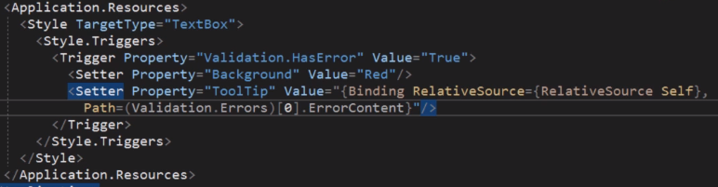
Afficher le tooltip
De la meme manière on en profite pour afficher le tooltip avec le meme trigger :

Slide 72
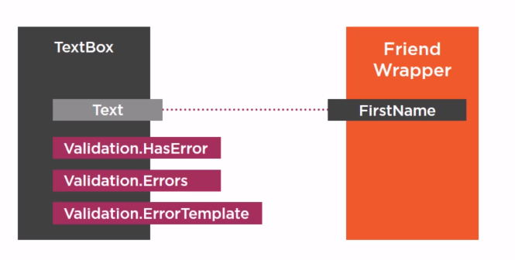
Affichage de l’erreur sous le TextBox
On va se baser sur la propriété ErrorTemplate afin de créer un comportement reproductible pour tous nos controles :

Slide 73
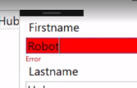
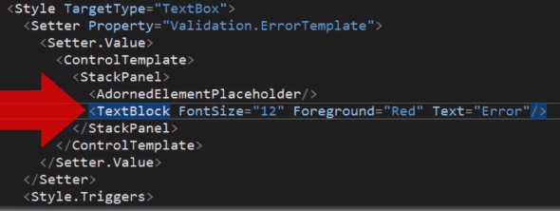
AdornedElementPlaceholder
AdornedElementPlaceholder fait reference à notre contrôle qui va etre au centre du template.
Ici on va mettre le message d’erreur sous ce contrôle dans la TextBlock

Slide 74

Afficher le vrai message d’erreur
Pour afficher le vrai message d’erreur remplacer Error par

Slide 75
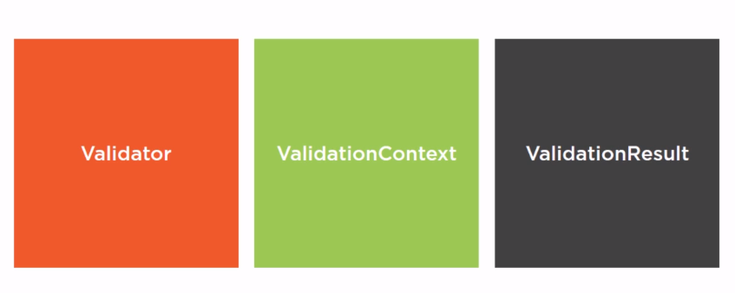
Validation des DataAnnotations
On a besoin de 3 classes :

Slide 76

Validation des DataAnnotations
La méthode TryValidateProperty de la classe Validator va etre appellée :
value est la value à valider ( ex: Marc pour la propriété FirstName)

Slide 77
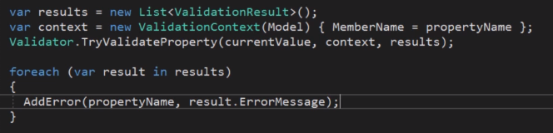
Validation des DataAnnotations
Ne pas oublier d’afficher les erreurs remontées :

Slide 78
Bonus : Refacto avec Generics
AU cas où certains suivraient encore

Slide 79
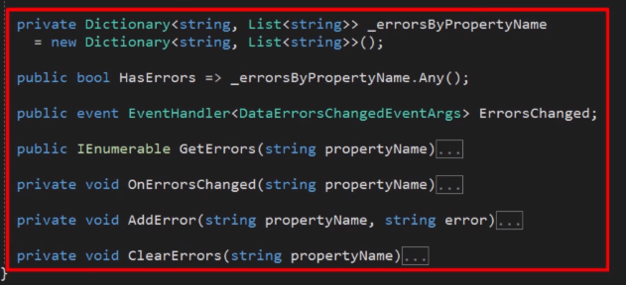
NotifyDataErrorInffoBase
Le code que l’on a écrit pour gérer la validation est toujours le même. Si on devait créer une autre classe TotoWrapper, on écrirait la même chose => on va donc mettre ce code dans une classe de base NotifyDataErrorInfoBase

Slide 80
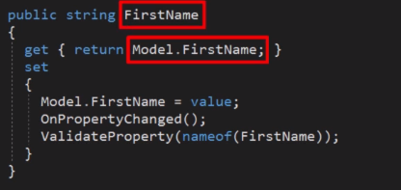
FriendWrapper présente des redondances
Le propriétés dans FriendWrapper sont un peu redondantes :
On va créer une classe de base pour améliorer cela

Slide 81
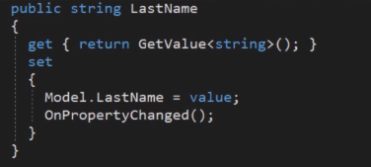

ModelWrapper<T>

Slide 82

ModelWrapper<T>
Pareil pour le setter :
Les méthodes utilisées ici utilisent de la Reflection ( concept C# qui permet de récupérer le nom des propriétés pendant l’execution )

Slide 83

Utilisation de notre ModelWrapper
TODO : remplacer le code dans le set de la meme manière que dans le get

Slide 84

Pour aller plus loin
Ce cours a été basé sur cette formation vidéo :
https://app.pluralsight.com/library/courses/wpf-mvvm-entity-framework-app/table-of-contents
L’auteur va beaucoup plus loin ; Si vous vous destinez à faire des applis WPF de manière professionnelle il serait intéressant de poursuivre,

